Slide 1
2. Vidiecke oblasti
2018-3-HR01-KA205-060151
Agroturistika

Slide 2
CHARAKTERISTIKY
Otvorený pás pôdy, ktorý má málo domov alebo iných budov a málo ľudí.
Hustota obyvateľstva vidieckej oblasti je veľmi nízka.
Poľnohospodárstvo je hlavným priemyselným odvetvím vo väčšine vidieckych oblastí.
Väčšina ľudí žije alebo pracuje na farmách alebo rančoch. Osady, dediny, mestá a ďalšie malé osady sa nachádzajú vo vidieckych oblastiach alebo sú nimi obklopené.
Na celom svete žije viac ľudí vo vidieckych oblastiach ako v mestách. To sa však rýchlo menilo. Urbanizácia sa deje po celom svete. Napríklad v Ázii odhaduje OSN, že mestské obyvateľstvo sa do roku 2050 zvýši o takmer 2 miliardy.

Slide 3
VIDIECKA KRAJINA
Divoká príroda sa vyskytuje častejšie vo vidieckych oblastiach ako v mestách kvôli absencii ľudí a budov.
Vidiecke oblasti sa často nazývajú krajina, pretože obyvatelia môžu vidieť a komunikovať s pôvodnou divočinou krajiny.

Slide 4
TRANSFORMÁCIA VIDIECKYCH OBLASTÍ
Vidiecke oblasti sa časom menia. Tieto zmeny spôsobujú:
ekonomické faktory - príjem z cestovného ruchu, ziskovosť poľnohospodárstva, pracovné miesta v primárnom sektore,
faktory životného prostredia - využitie pôdy, znečistenie, ochrana,
sociálne faktory - zmena a migrácia obyvateľstva, voľný čas, dôchodková populácia.
Majetok, trhy, družstvá a technologické zmeny

Slide 5
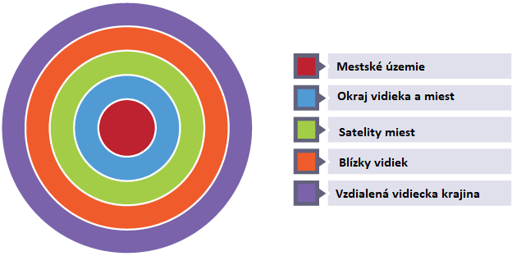
DRUHY VIDIECKYCH OBLASTÍ A ICH KLASIFIKÁCIA

Slide 6
FAKTORY ŽIVOTA NA VIDIEKU
Pokles primárneho zamestnania
Satelitné obce
Domovy dôchodcov
Druhé domy určené na rekreáciu a oddych
Využívanie pôdy
Infraštruktúra

